Slide 1
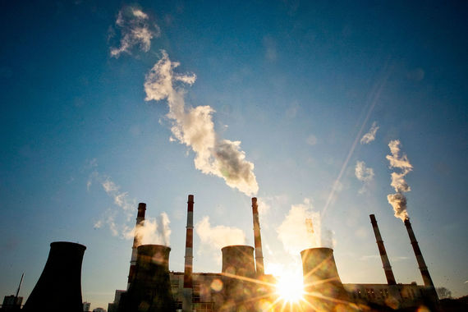
TOSHKENT DAVLAT TEXNIKA UNIVERSITETI
ENERGETIKA FAKULTETI
“ISSIQLIK ENERGETIKASI” KAFEDRASI
“ISSIQLIK ELEKTR STANSIYALARI” FANIDAN
MA’RUZA 10. ISITISHGA BUG’ OLISHLI TEPLOFIKASION TURBINA TURLARI

Slide 2
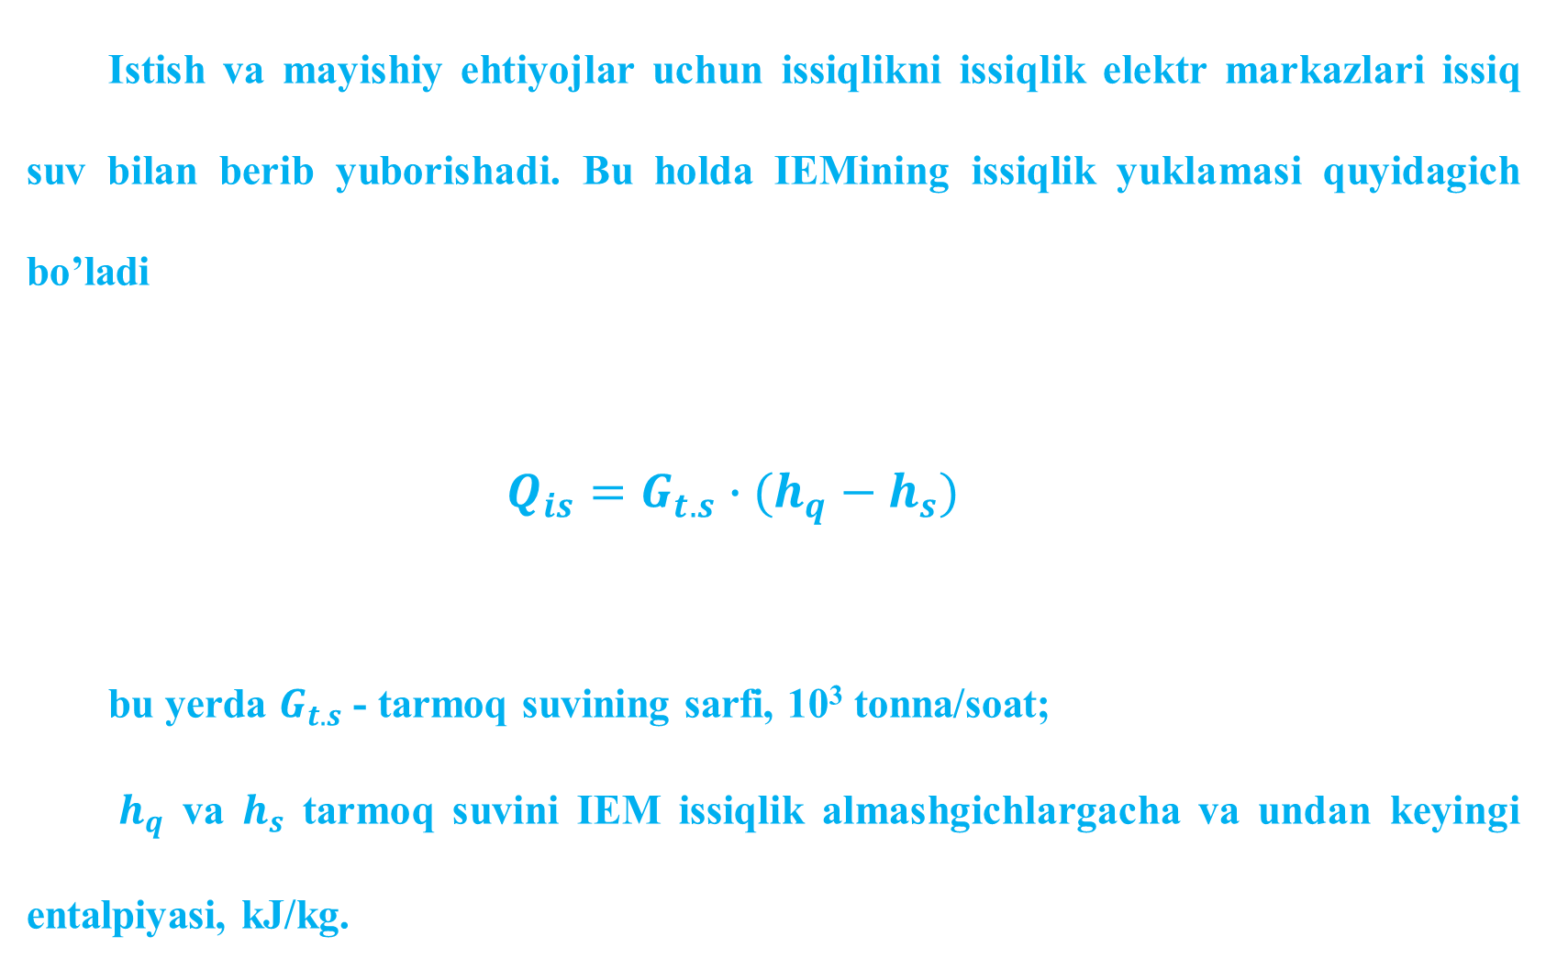
Istish va mayishiy ehtiyojlar uchun issiqlikni issiqlik elektr markazlari issiq suv bilan berib yuborishadi. Bu holda IEMining issiqlik yuklamasi quyidagich bo’ladi
$$Q_{is}=G_{t.s}∙(h_{q}−h_{s})$$
bu yerda $G_{t.s}$ - tarmoq suvining sarfi, 10³ tonna/soat;
$h_{q}$ va $h_{s}$ tarmoq suvini IEM issiqlik almashgichlargacha va undan keyingi entalpiyasi, kJ/kg.

Slide 3
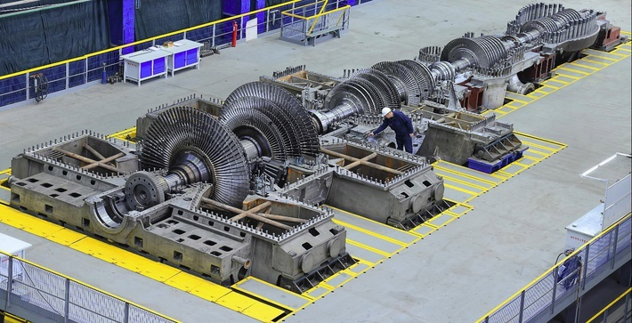
Yirik teplofikatsion turbina(qarshi bosimli)ning ko’rinishi

Slide 4
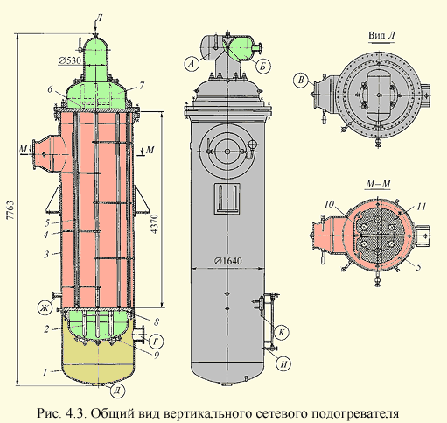
Vertikal tarmoq qizdirgichining umumiy ko’rinishi

Slide 5
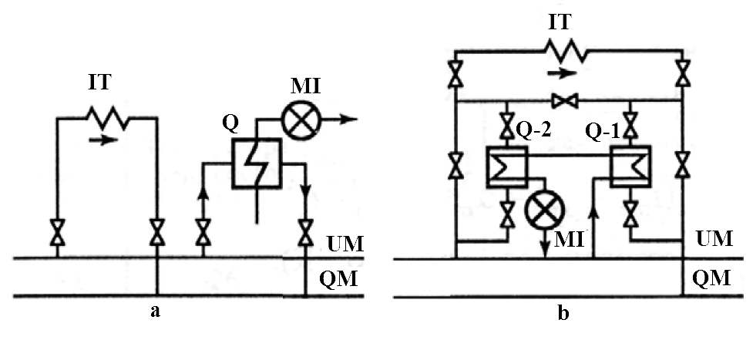
Mayishiy is’temolchilarni issiq suv ta’minotining yopiq bir (a) va ikki (b) bosqichli tizimi.
IT – isitish tizimi; MI – mayishiy is’temolchilar; Q, Q-1, Q-2 – qizdirgichlar;
UM – issiqlik tarmog’ining uzatish magistrali; QM - issiqlik tarmog’ining qaytish magistrali.

Slide 6
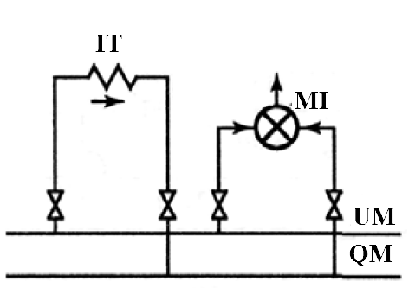
Mayishiy is’temolchilarni issiq suv ta’minotining ochiq (bevosita suv olinishi bilan) tizimi.
IT – isitish tizimi; MI – mayishiy is’temolchilar; UM – issiqlik tarmog’ining uzatish magistrali; QM - issiqlik tarmog’ining qaytish magistrali.

Slide 7
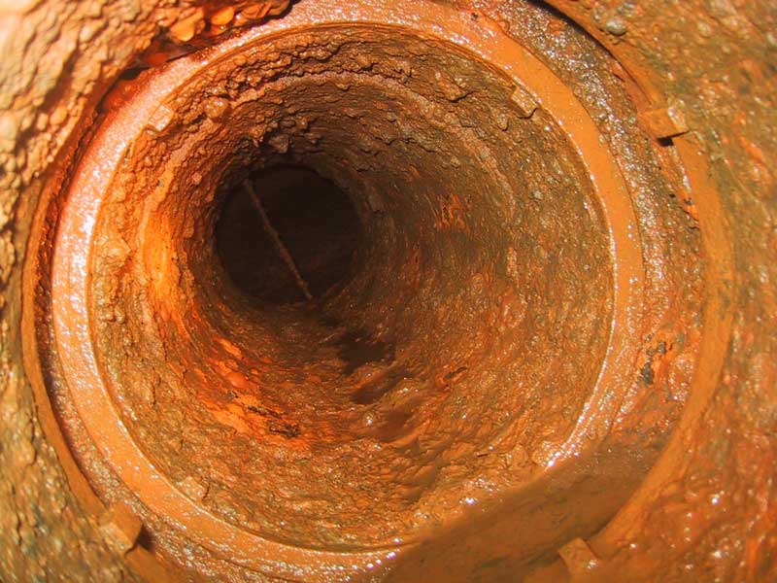
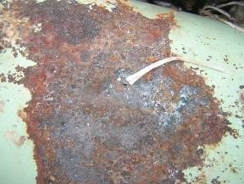
Tarmoq suv quvurlaridagi kislorod hisobiga korroziya jarayoni

Slide 8
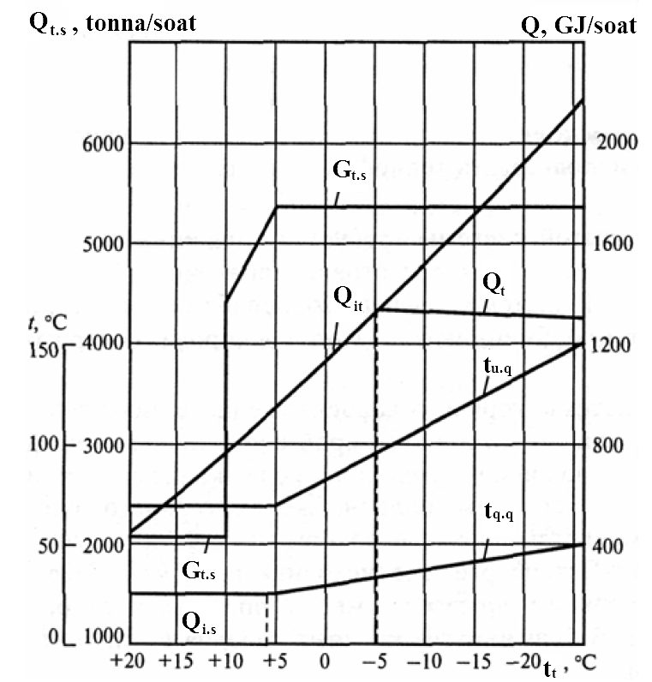
Uzatayotgan va qaytayotgan quvurlardagi suv haroratlari $t_{u.q}$.va $t_{q.q}$, issiqlik sarflari Q va tarmoq suvlarining $G_{t.s}$ tashqi havo haroratiga $t_{t}$ bog’liqligi.

Slide 9
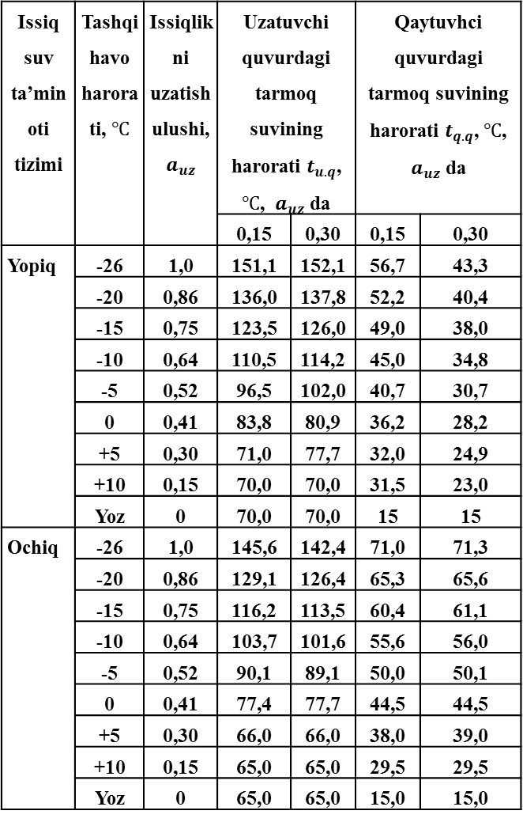
Issiq suv ta’minoti tizimi | Tashqi havo harorati, $℃$ | Issiqlikni uzatish ulushi, $a_{uz}$ | Uzatuvchi quvurdagi tarmoq suvining harorati $t_{u.q}$, $℃$, $a_{uz}$ da |  | Qaytuvhci quvurdagi tarmoq suvining harorati $t_{q.q}$, $℃$, $a_{uz}$ da
 |  |  | 0,15 | 0,30 | 0,15 | 0,30
Yopiq | -26 | 1,0 | 151,1 | 152,1 | 56,7 | 43,3
 | -20 | 0,86 | 136,0 | 137,8 | 52,2 | 40,4
 | -15 | 0,75 | 123,5 | 126,0 | 49,0 | 38,0
 | -10 | 0,64 | 110,5 | 114,2 | 45,0 | 34,8
 | -5 | 0,52 | 96,5 | 102,0 | 40,7 | 30,7
 | 0 | 0,41 | 83,8 | 80,9 | 36,2 | 28,2
 | +5 | 0,30 | 71,0 | 77,7 | 32,0 | 24,9
 | +10 | 0,15 | 70,0 | 70,0 | 31,5 | 23,0
 | Yoz | 0 | 70,0 | 70,0 | 15 | 15
Ochiq | -26 | 1,0 | 145,6 | 142,4 | 71,0 | 71,3
 | -20 | 0,86 | 129,1 | 126,4 | 65,3 | 65,6
 | -15 | 0,75 | 116,2 | 113,5 | 60,4 | 61,1
 | -10 | 0,64 | 103,7 | 101,6 | 55,6 | 56,0
 | -5 | 0,52 | 90,1 | 89,1 | 50,0 | 50,1
 | 0 | 0,41 | 77,4 | 77,7 | 44,5 | 44,5
 | +5 | 0,30 | 66,0 | 66,0 | 38,0 | 39,0
 | +10 | 0,15 | 65,0 | 65,0 | 29,5 | 29,5
 | Yoz | 0 | 65,0 | 65,0 | 15,0 | 15,0

Slide 10
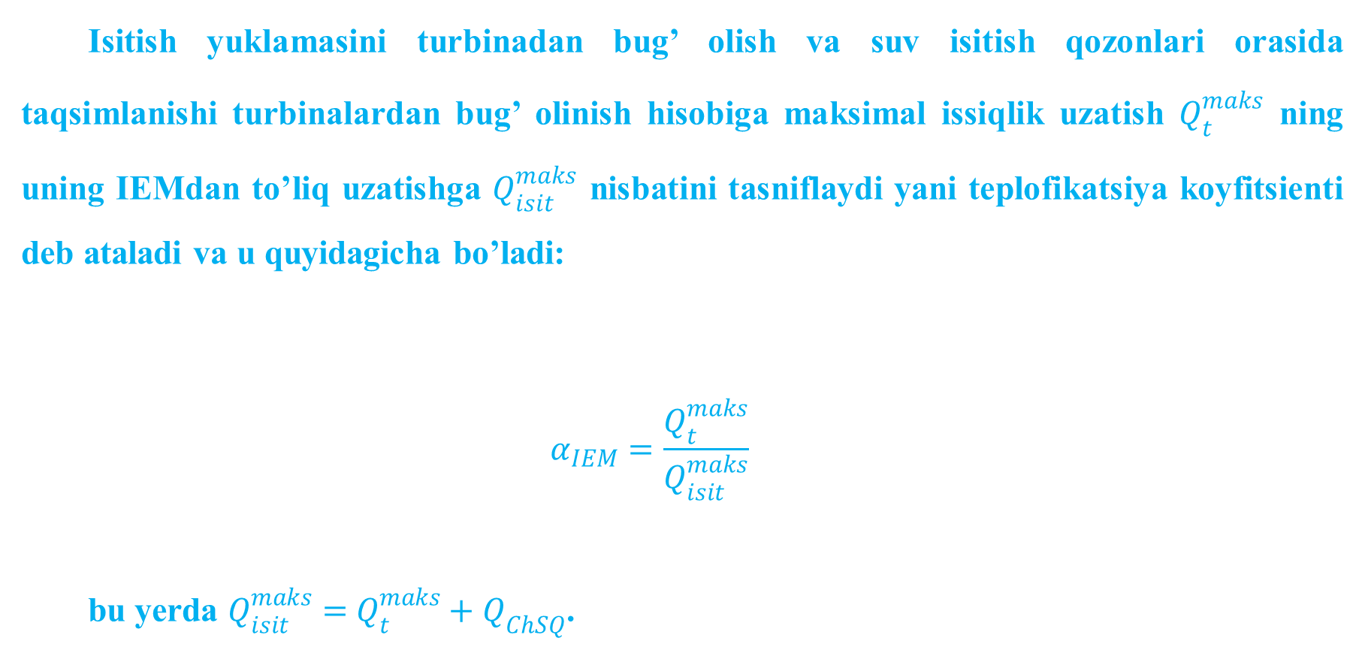
Isitish yuklamasini turbinadan bug’ olish va suv isitish qozonlari orasida taqsimlanishi turbinalardan bug’ olinish hisobiga maksimal issiqlik uzatish $Q_{t}^{maks}$ ning uning IEMdan to’liq uzatishga $Q_{isit}^{maks}$ nisbatini tasniflaydi yani teplofikatsiya koyfitsienti deb ataladi va u quyidagicha bo’ladi:
$$α_{IEM}=\frac{Q_{t}^{maks}}{Q_{isit}^{maks}}$$
bu yerda $Q_{isit}^{maks}=$ $Q_{t}^{maks}+Q_{ChSQ}$.

Slide 11
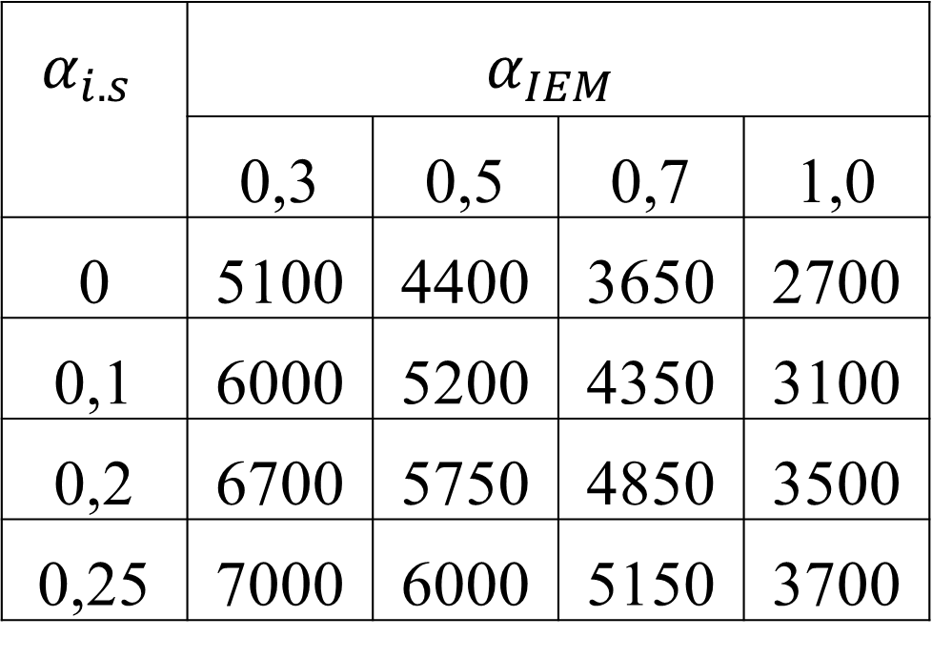
$τ_{yil}^{maks}$ni taxminiy qiymatlarini, soat/yil, $α_{i.s}$ va $α_{IEM}$ larga bog’liq ravishda
$$α_{i.s}$$ | $$α_{IEM}$$
 | 0,3 | 0,5 | 0,7 | 1,0
0 | 5100 | 4400 | 3650 | 2700
0,1 | 6000 | 5200 | 4350 | 3100
0,2 | 6700 | 5750 | 4850 | 3500
0,25 | 7000 | 6000 | 5150 | 3700

Slide 12

E’TIBORINGIZ UCHUN RAXMAT!

